Slide 1
Master-Detail功能(主表明細)與SqlDataSource進階技巧

Slide 2
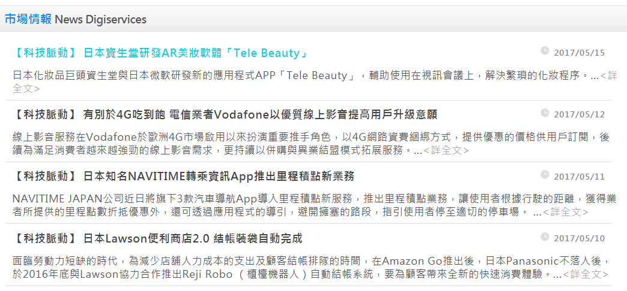

何謂主表明細!?
主表明細功能，是所有網站都會用到的功能
點選任何一筆資料後，會看見詳細的內容，這就是Detail
Master
Detail

Slide 3
何謂主表明細!?
幾乎任何一套系統都會用得上
如一家公司有很多訂單，每一筆訂單都有好多產品資料
Master：呈現訂單列表的畫面
Detail：呈現每一筆訂單明細資料的畫面

Slide 4
單元重點~
介紹Master-Detail功能與GridView的細部設定
此兩個控制項間的互動

Slide 5
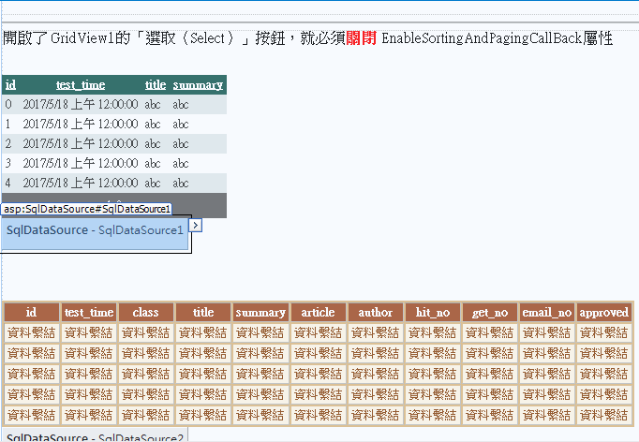
同一網頁內，多個控制項互動
在同一個網頁內，同時採用2個GridView
一個用來展示Master功能
一個用來展示某一筆資料的細部內容
Default_book_3_2.aspx
GridView1
GridView2

Slide 6
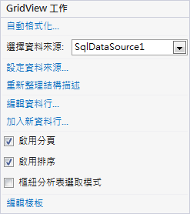
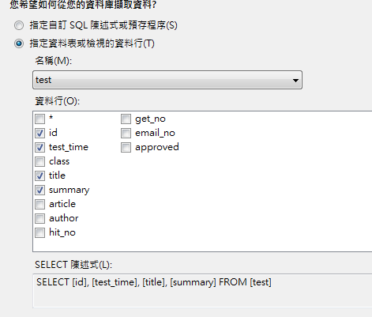
同一網頁內，多個控制項互動
Master主功能表(GridView1)

Slide 7
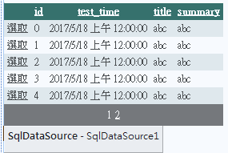
同一網頁內，多個控制項互動
Master主功能表(GridView1)

Slide 8
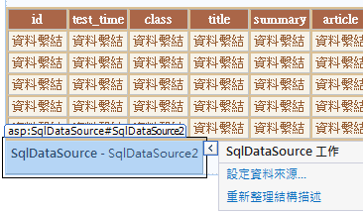
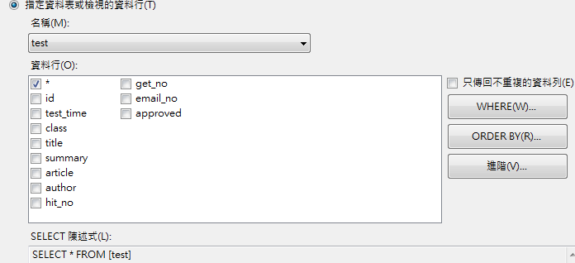
同一網頁內，多個控制項互動
Detail明細功能(GridView2)

Slide 9
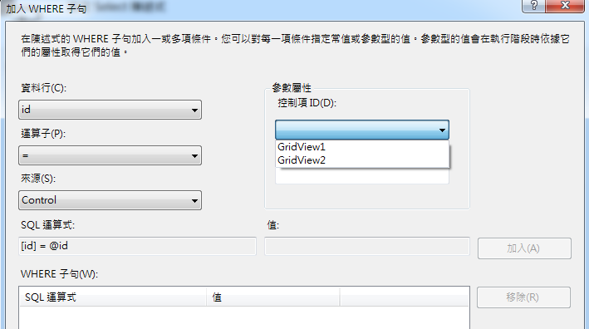
同一網頁內，多個控制項互動
Detail明細功能(GridView2)

Slide 10
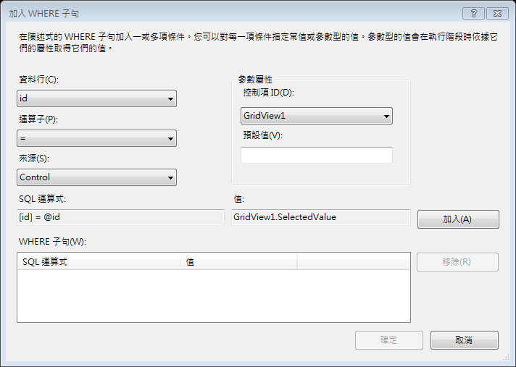

同一網頁內，多個控制項互動
Detail明細功能(GridView2)

Slide 11
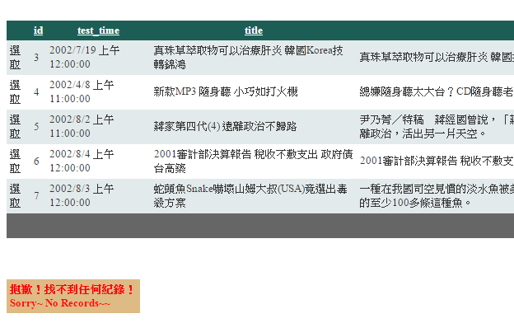
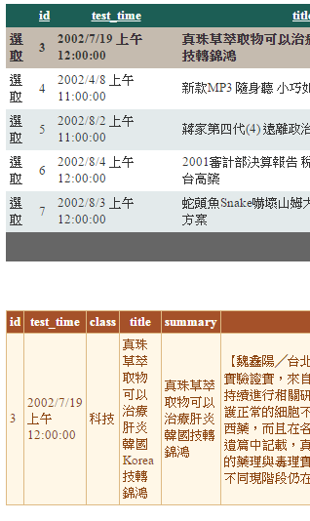
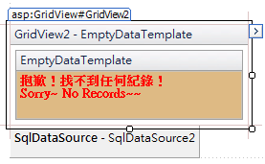
同一網頁內，多個控制項互動

Slide 12
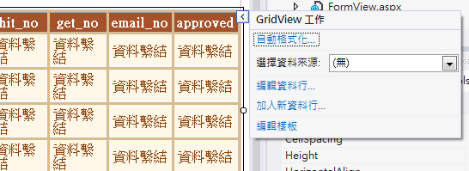
練習~~(稍微寫一點程式)
寫一列程式來做GridView2的資料繫結(DataBinding)

Slide 13
練習~~(稍微寫一點程式)
Partial Class VS2010_Book_Sample_Default_book_3_2_Manual
Inherits System.Web.UI.Page
Protected Sub GridView1_SelectedIndexChanged(ByVal sender As Object, ByVal e As System.EventArgs) Handles GridView1.SelectedIndexChanged
GridView2.DataSourceID = "Sqldatasource2"
End Sub
End Class

Slide 14
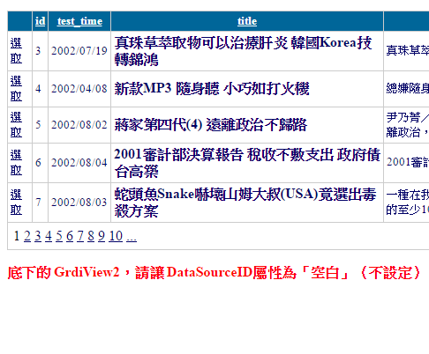
練習~~(稍微寫一點程式)

Slide 15
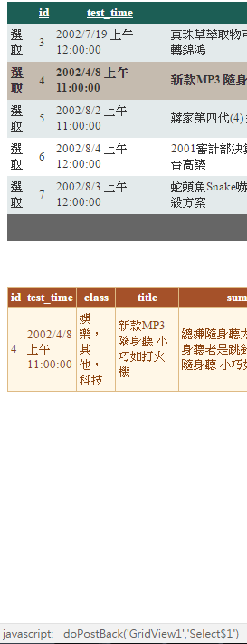
Visual Studio產生程式，執行Master-Detail的原理
ASP.NET提供的功能，其實是改寫成很多JavaScript在背景執行

Slide 16
GridView互斥功能
選取(Select)按鈕 V.S. 分頁、排序CallBack
GridView如果只有分頁與排序功能，可以啟動GridView的EnableSortingAndPagingCallback屬性(設定為True)
這功能就是AJAX
把分頁和排序的功能，交給瀏覽器(Client端)來處理，不需要回傳到Server端
反應速度更快
大幅降低Server端負擔
AJAX即「Asynchronous JavaScript and XML」（非同步的JavaScript與XML技術），指的是一套綜合了多項技術的瀏覽器端網頁開發技術。

Slide 17
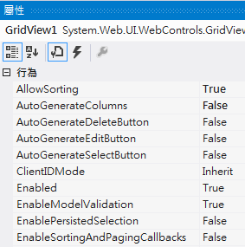
GridView互斥功能
EnableSortingAndPagingCallback屬性遇到GridView的命令欄位(CommandField)就容易出問題!!!
尤其有選取(Select)功能的時候，程式就會出錯
當GridView的選取(Select)功能啟用後， EnableSortingAndPagingCallback屬性要關閉(設定為False)

Slide 18
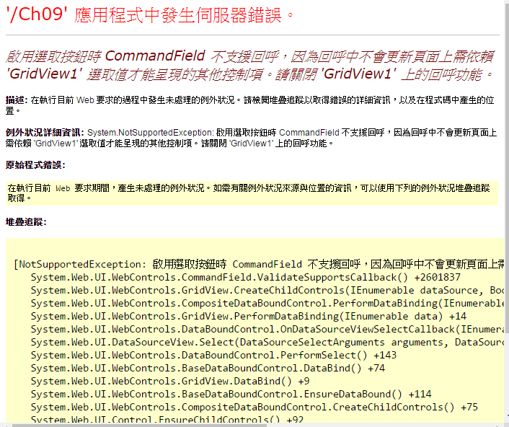
GridView互斥功能
錯誤訊息畫面

Slide 19
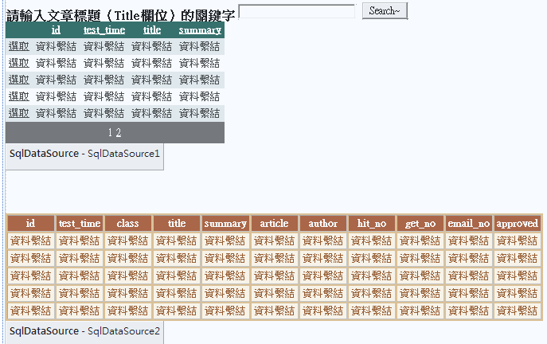
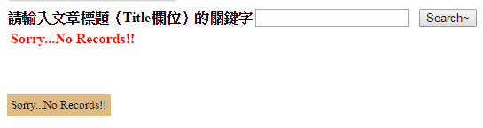
簡單的搜尋引擎(單一欄位)
Default_book_3_2_Search.aspx
TextBox1
Button1
GridView1
GridView2

Slide 20
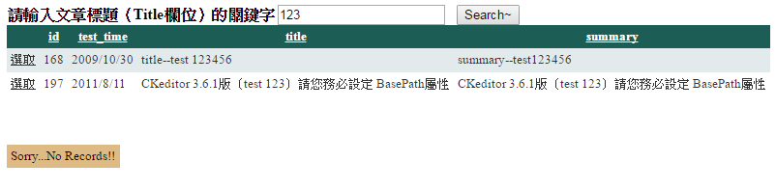
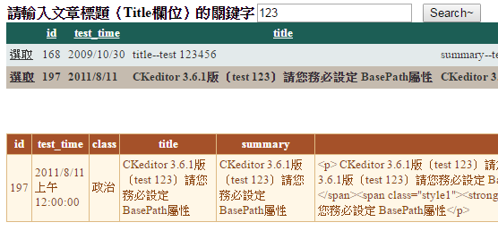
簡單的搜尋引擎(單一欄位)

Slide 21
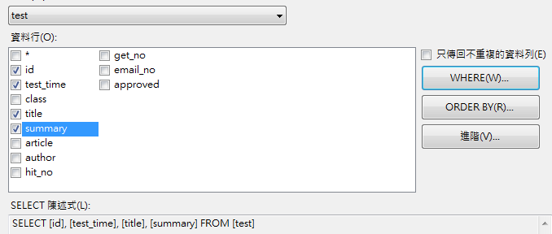
簡單的搜尋引擎(單一欄位)
GridView1(SqlDataSource1)

Slide 22
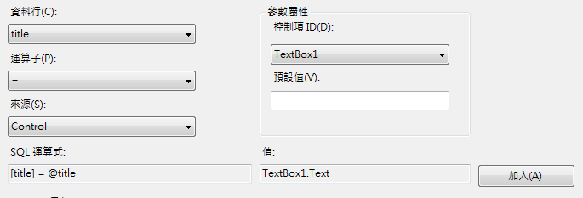
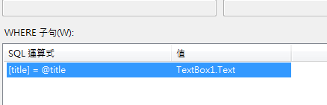
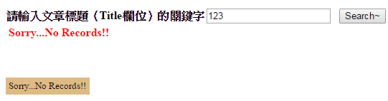
簡單的搜尋引擎(單一欄位)
精確搜尋

Slide 23
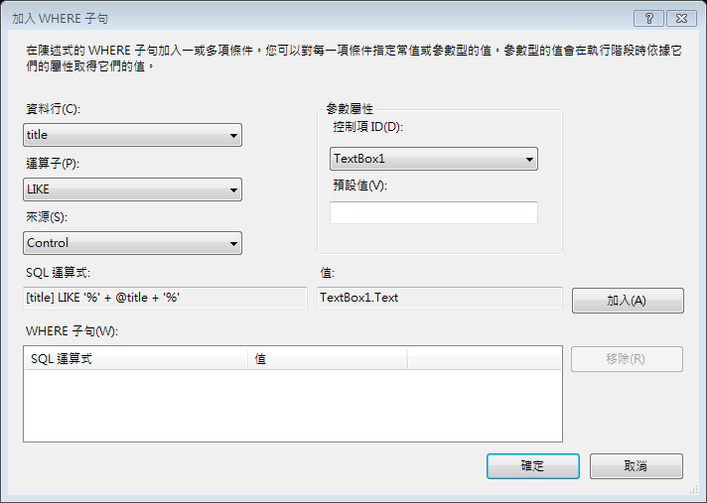
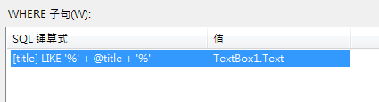
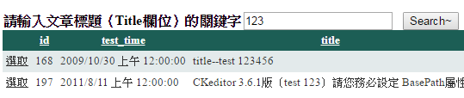
簡單的搜尋引擎(單一欄位)
模糊搜尋

Slide 24
練習~~(寫些小程式來改善)
第一次執行時，使用者沒有輸入任何關鍵字，仍然會自動的讓兩個GridView各執行一次
浪費了兩次資源
(資料庫連線、執行SQL指令、DataBinding…等等)
控制DataBinding時機
Default_book_3_2_Search_Manual.aspx

Slide 25
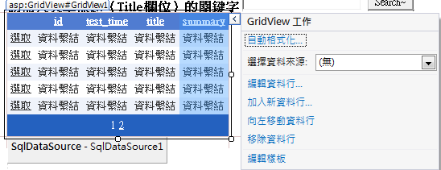
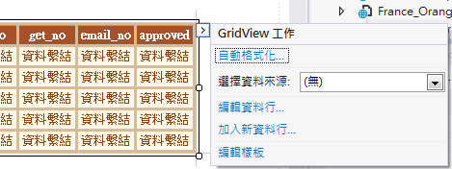
練習~~(寫些小程式來改善)
先將兩個GridView的DataSourceID清空
注意!!
先看下頁說明在動作~~

Slide 26
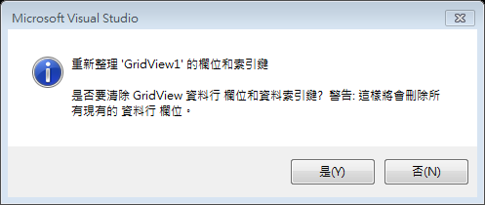
練習~~(寫些小程式來改善)
警告視窗，請務必選「否」
這樣可以保留原本的GridView畫面(較美觀)

Slide 27
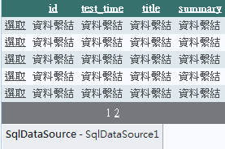
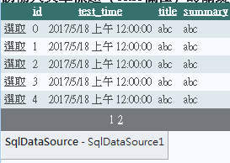
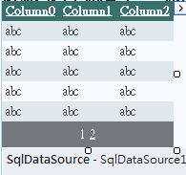
練習~~(寫些小程式來改善)
畫面差異
選「否」
選「是」

Slide 28
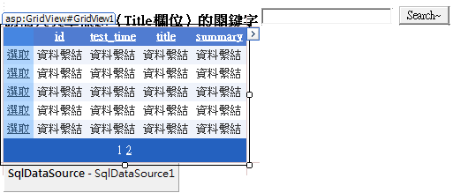
練習~~(寫些小程式來改善)
Button_click()事件
GridView1_SelectedIndexChanged()事件
Button_click()
GridView1_SelectedIndexChanged()

Slide 29
練習~~(寫些小程式來改善)
Protected Sub Button1_Click(ByVal sender As Object, ByVal e As System.EventArgs) Handles Button1.Click
'==按下搜尋的 Button按鈕之後，才讓 GridView1做 DataBinding 並顯示資料
GridView1.DataSourceID = "SqlDataSource1"
End Sub
Protected Sub GridView1_SelectedIndexChanged(ByVal sender As Object, ByVal e As System.EventArgs) Handles GridView1.SelectedIndexChanged
'==按下GridView1的「Select」的按鈕之後，才讓 GridView2做 DataBinding 並顯示資料
GridView2.DataSourceID = "SqlDataSource2"
End Sub

Slide 30
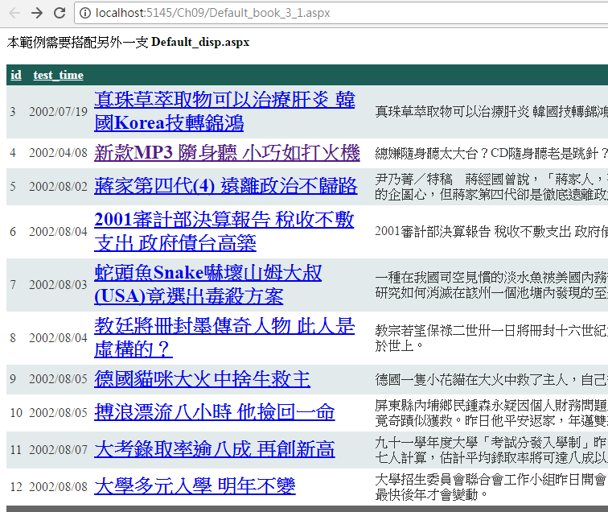
兩個不同網頁，超連結(URL)展示主表明細
兩支不同的程式，以超連結URL的方式來設計
Default_book_3_1.aspx (Master)
Default_Disp.aspx (Detail)

Slide 31
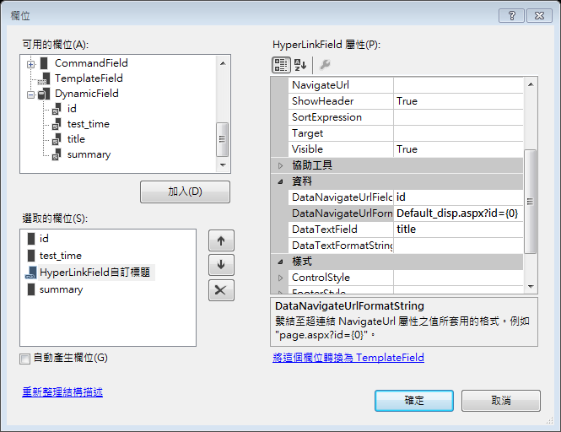
兩個不同網頁，超連結(URL)展示主表明細
Default_book_3_1.aspx (Master)
DataNavigateUrlFormatString屬性
DataNavigateUrlFields屬性
DataTextField屬性
DataTextFormatString屬性

Slide 32
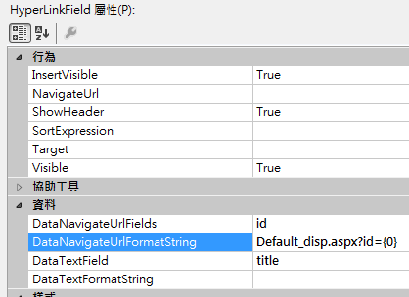
兩個不同網頁，超連結(URL)展示主表明細
DataNavigateUrlFields屬性
資料表裡面的欄位名稱
DataNavigateUrlFormatString屬性
Url網址的連結字串
DataTextField屬性、 DataTextFormatString屬性
展現畫面上超連結的呈現文字
Default_disp.aspx?id={0}
GridView的超連結用法跟 Html的<a>…</a>超連結標籤用法一致
模仿HTML碼的範例
<a href=“https://tw.yahoo.com/”>
我要連結到Yahoo網站
</a>

Slide 33

兩個不同網頁，超連結(URL)展示主表明細
DataNavigateUrlFields屬性
資料表裡面的欄位名稱
只有Url網址會自動變化時才會使用的欄位，如果使用的Url網址固定不變，就不會用到此設定(如https://tw.yahoo.com/)
如要使用兩個以上欄位，請用逗號隔開，如 id, title
DataNavigateUrlFormatString屬性
Url網址的連結字串
如會對應兩個以上資料欄位，請用{0}、{1}… 這樣的方式來設定
DataTextField屬性
資料表的欄位名稱
如有多個請用逗號隔開
DataTextFormatString屬性
{0:d}、{0:yyyy/MM/dd}
修改成「超連結:{0}」
兩個以上資料欄位，請用{0}、{1}…
欲連結的檔案名稱
Default_disp.aspx?id={0}
Default_disp.aspx?id={0}&title{1}

Slide 34
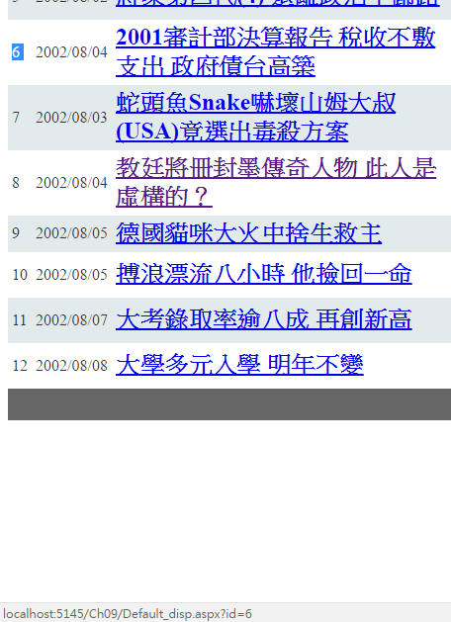
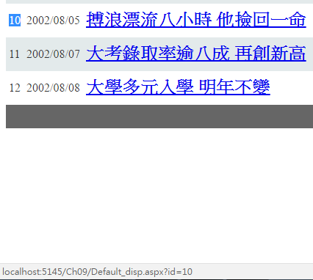
兩個不同網頁，超連結(URL)展示主表明細

Slide 35
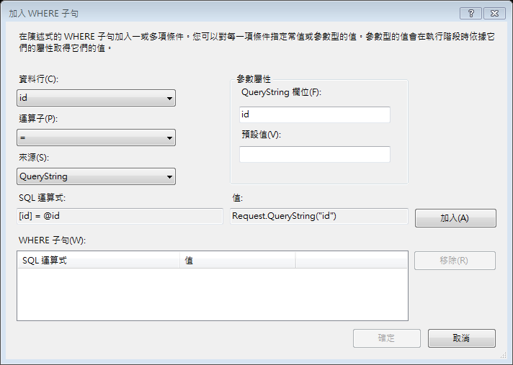

兩個不同網頁，超連結(URL)展示主表明細
Default_Disp.aspx (Detail)
設定資料來源

Slide 36
兩個不同網頁，超連結(URL)展示主表明細
傳統作法：透過HTTP網址來傳遞變數與數值
以HTTP的get或post方式送到另一個網頁
例如傳到xxx.asp網頁
xxx.asp?id=2&name=mis2000lab
?表示開始傳遞變數
變數不只一個用&區隔
接受這兩個變數的xxx.asp網頁
(C#)Request.QueryString[“變數名稱”]，可簡寫Request[“變數名稱”]，如Request[“id”]
(VB) Request(“變數名稱”)，如Request(“id”)
不管是JSP、PHP、ASP、ASP.NET都可以適用

Slide 37
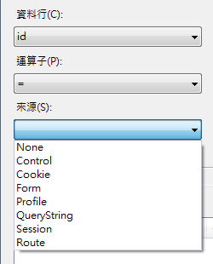
兩個不同網頁，超連結(URL)展示主表明細
SqlDataSource的WHERE按鈕
Control：來自其他控制項
大型控制項，如GridView、ListView、DetailsView、 FormView
一般Web控制項，如DropDownList
Cookie或Session：
即所謂的狀態管理，包含Cookie、 Session、Application
是所有網頁的標準，用來存放資料
不管用哪一種程式語言開發，用法都一樣

Slide 38
兩個不同網頁，超連結(URL)展示主表明細
SqlDataSource的WHERE按鈕
QueryString：
這是傳統HTTP網頁與表單元件(<Form>)的作法
透過HTTP網址以Get或Post方式來傳遞變數與數值
接收的程式必須用 Request.QueryString[“變數名稱”]來接收 可簡寫Request[“變數名稱”]

Slide 39
Case study：兩個不同網頁，超連結(URL)展示主表明細
GridView+DetailsView
FormView、DetailsView都擅長展示某一筆資料的細部內容與規格，是製作Detail功能的最佳人選
想修改(編輯)資料、新增資料都建議用FormView或DetailsView控制項
將Detail功能交給DetailsView控制項

Slide 40
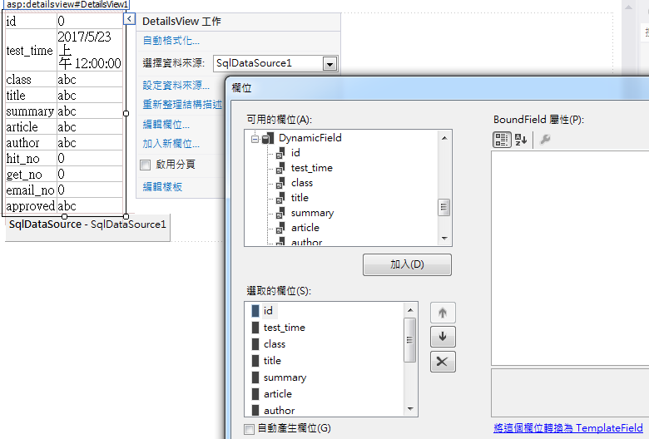

Case study：兩個不同網頁，超連結(URL)展示主表明細

Slide 41
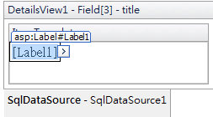
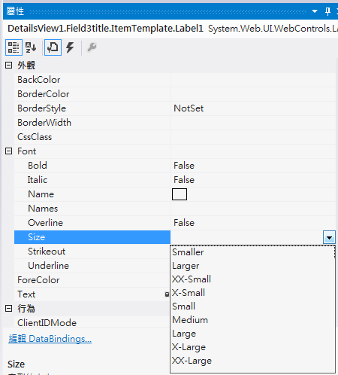
Case study：兩個不同網頁，超連結(URL)展示主表明細
修改title欄位的樣板，字體變大

Slide 42
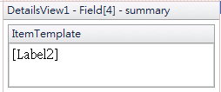

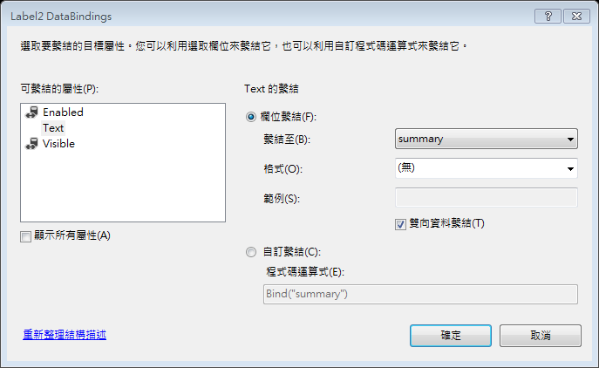
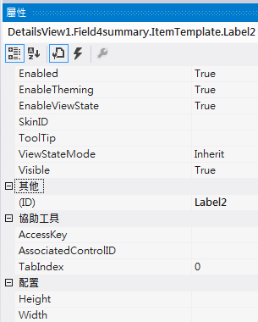
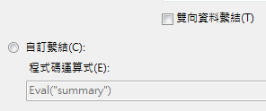
Case study：兩個不同網頁，超連結(URL)展示主表明細
修改summary欄位的樣板，增加欄位的寬度
可以刪除、修改、新增
唯讀

Slide 43
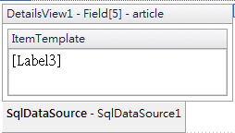


Case study：兩個不同網頁，超連結(URL)展示主表明細
修改article欄位的樣板，變成多列的TextBox
刪除Label
加入TextBox

Slide 44


Case study：兩個不同網頁，超連結(URL)展示主表明細
TextBox的DataBindings

Slide 45

Case study：兩個不同網頁，超連結(URL)展示主表明細

Slide 46




Case study：兩個不同網頁，超連結(URL)展示主表明細
記得要勾選

Slide 47


Case study：兩個不同網頁，超連結(URL)展示主表明細
DropDownList + FormView
利用下拉式選單，直接跳到另一篇文章

Slide 48




Case study：兩個不同網頁，超連結(URL)展示主表明細
DropDownList控制項 (Master功能)

Slide 49


Case study：兩個不同網頁，超連結(URL)展示主表明細
FormView控制項 (Detail功能)
全是樣板，都可以手動修改
FormView用樣板方式來呈現資料
DetailsView用表格的方式呈現資料

Slide 50




Case study：兩個不同網頁，超連結(URL)展示主表明細
FormView控制項 (Detail功能)
DropDownList和
FormView要搭配不同的資料來源

Slide 51


Case study：兩個不同網頁，超連結(URL)展示主表明細
設計FormView控制項樣板
和設計GridView樣板一樣

Slide 52


Case study：兩個不同網頁，超連結(URL)展示主表明細
設計FormView控制項樣板
LinkButton控制項

Slide 53
作業
利用NorthWind資料庫，設計一個Master-Detail的練習
Master：Orders
Detail：Order_details

